Slide 1
SEGURIDAD
Lic.Andrés Paz

Slide 2
TU INFORMACIÓN
FB

Slide 3
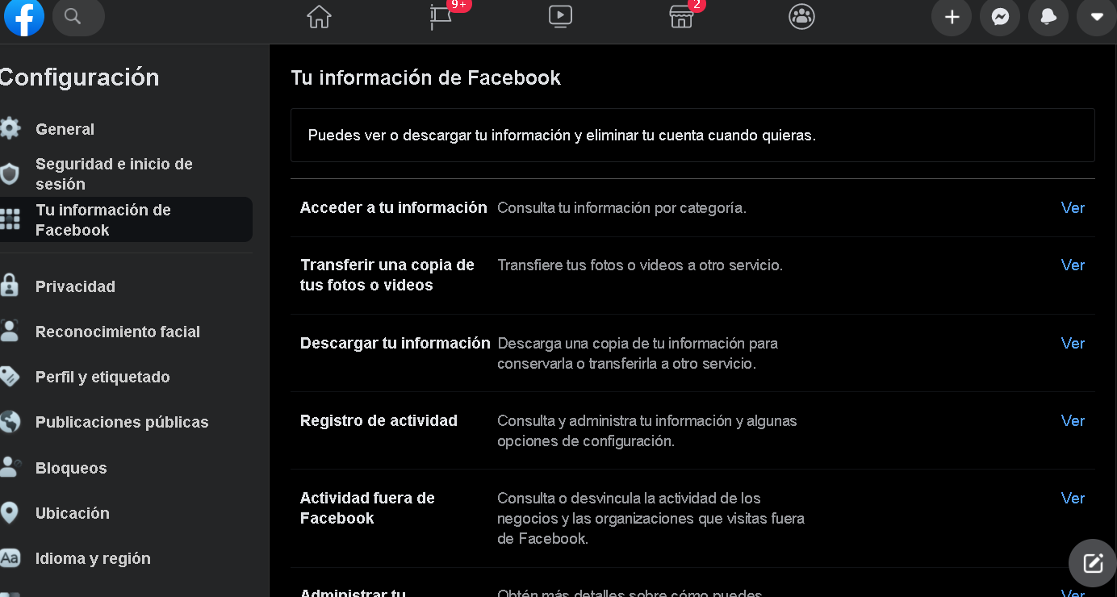

Slide 4
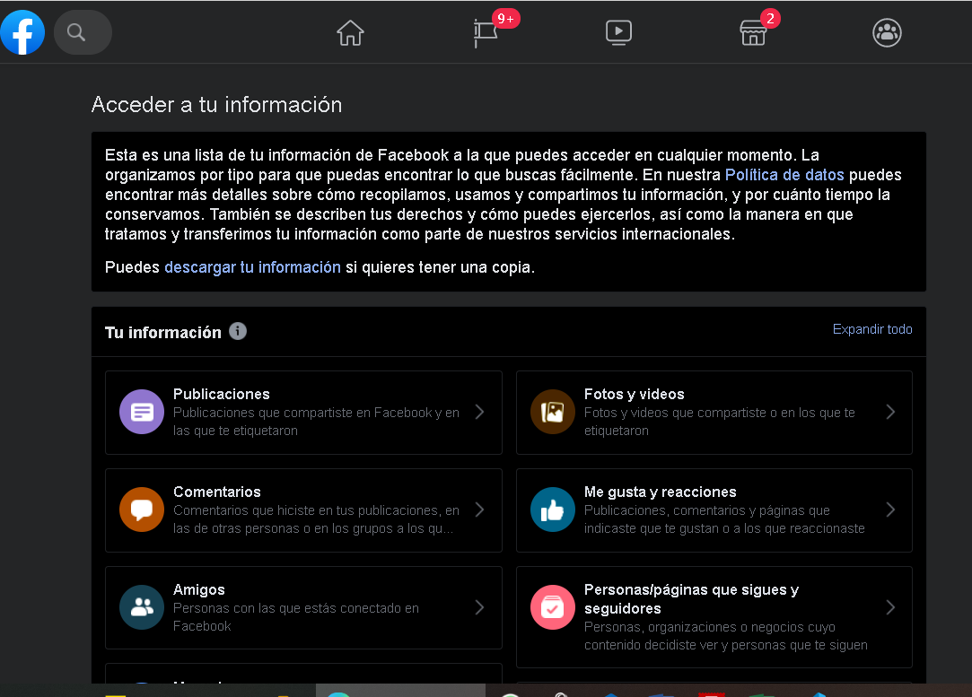

Slide 5
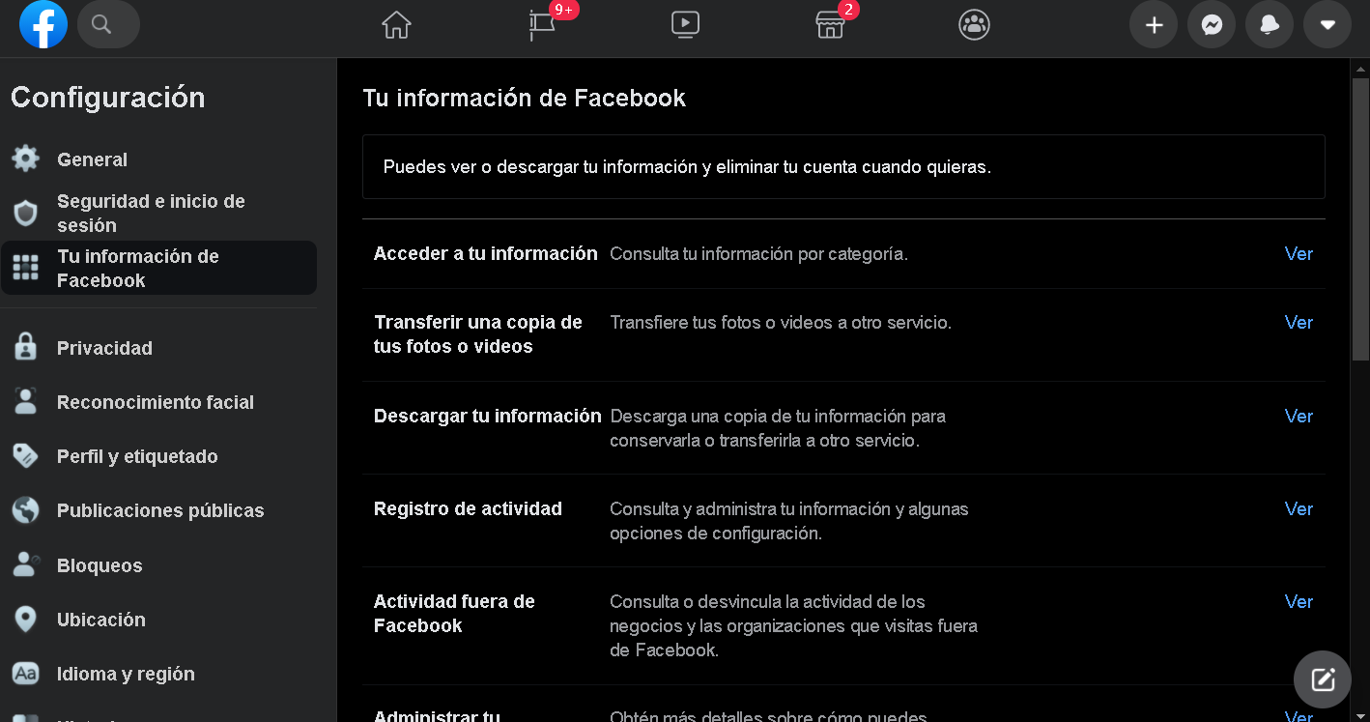
DESCARGA TU INFORMACIÓN

Slide 6
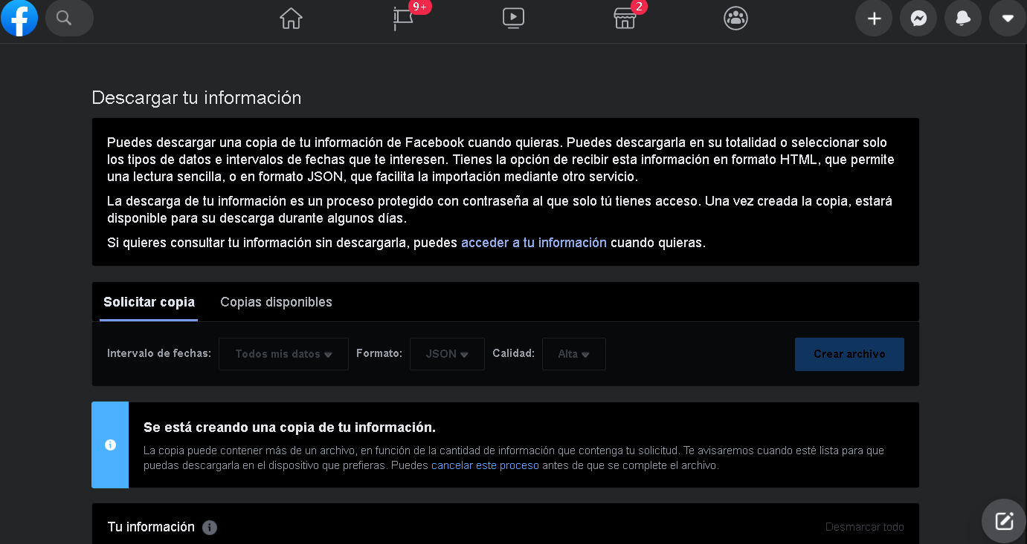
DESCARGA TU INFORMACIÓN(TOMA TIEMPO)

Slide 7
ADMINISTRACIÓN DE BLOQUEOS

Slide 8
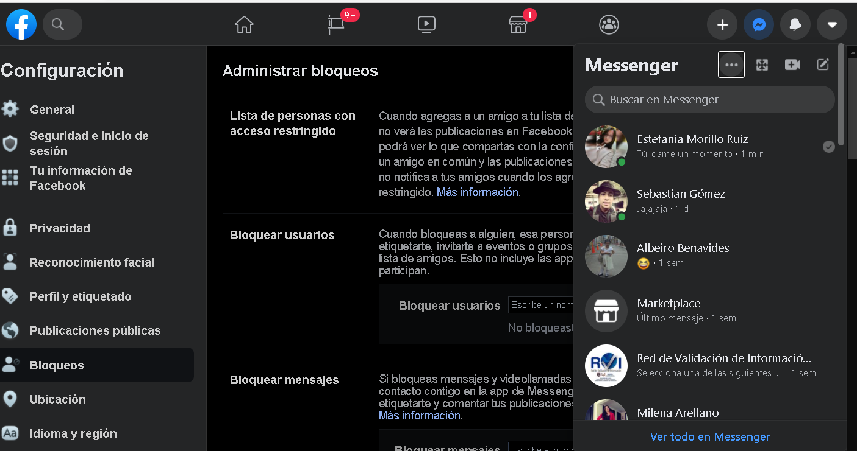

Slide 9
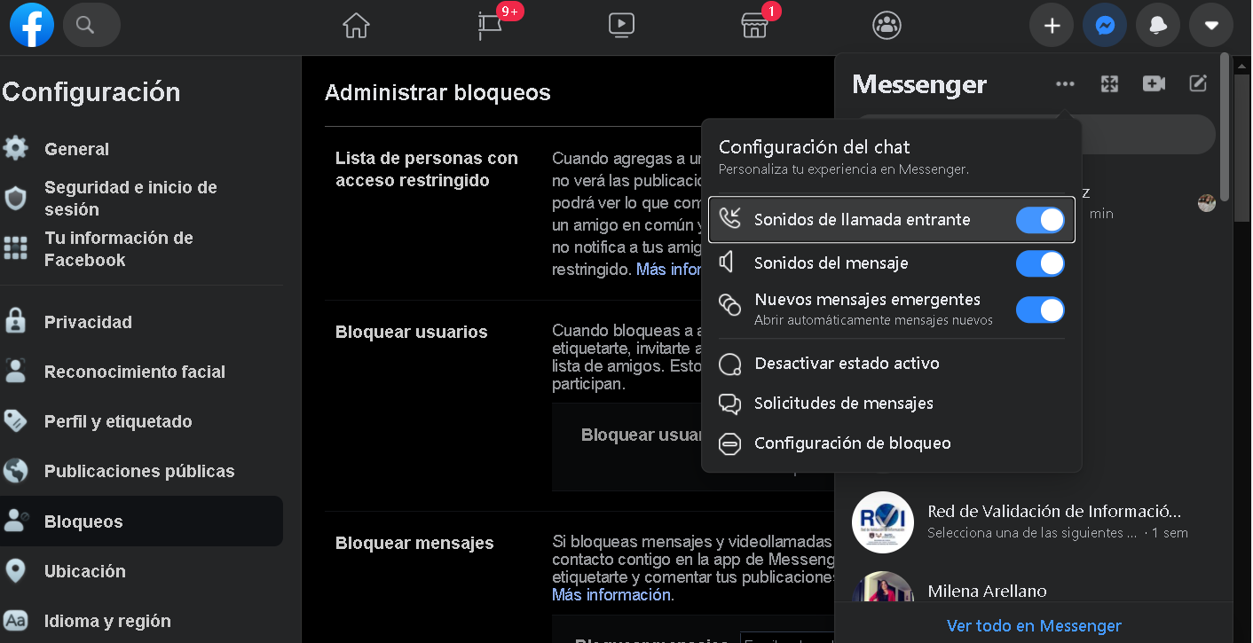

Slide 10
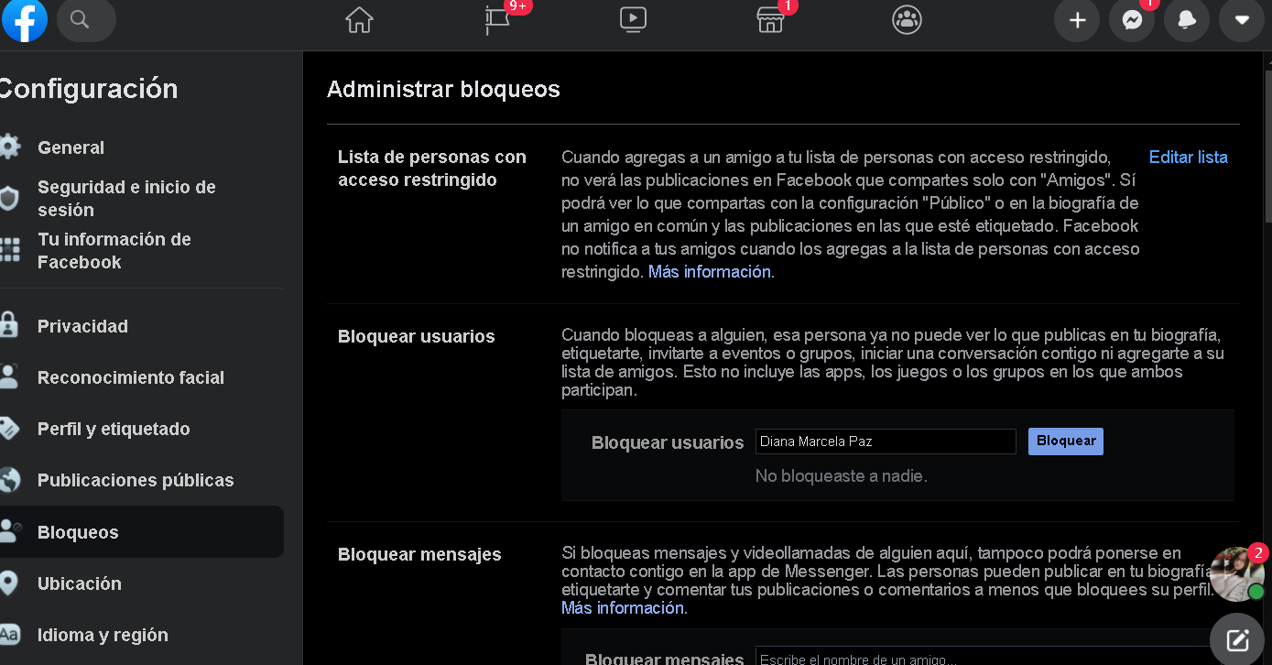

Slide 11
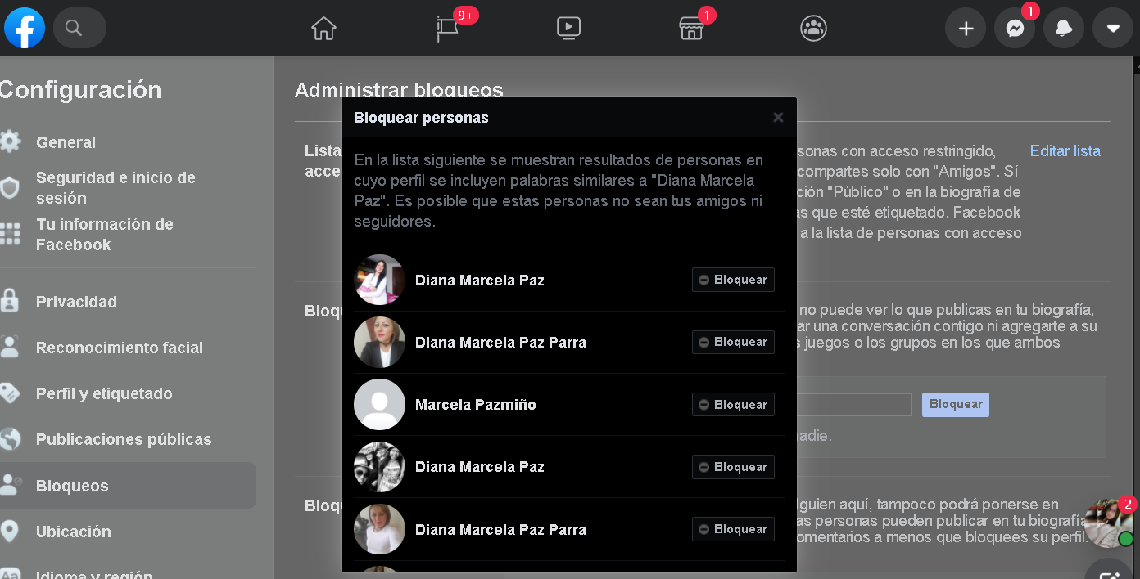

Slide 12
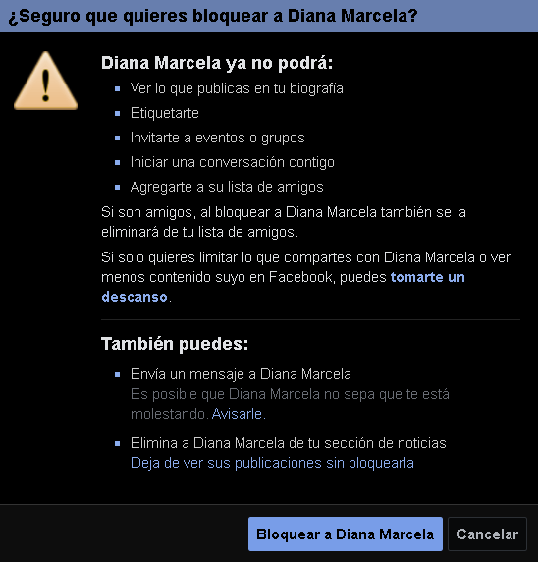

Slide 13
SEGURIDAD E INICIO DE SESIÓN
Dispositivos conectados

Slide 14
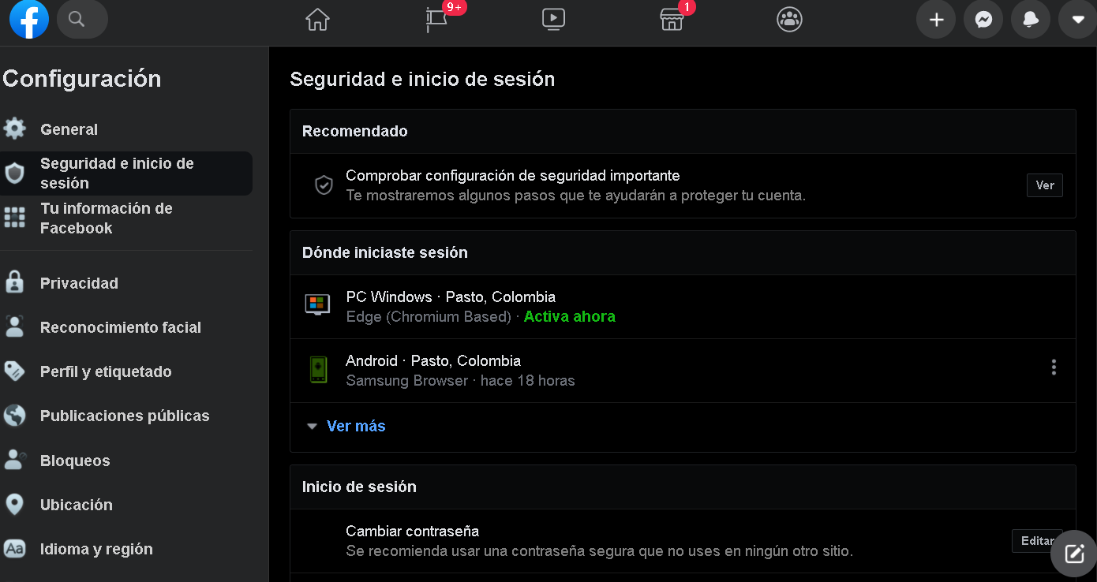

Slide 15
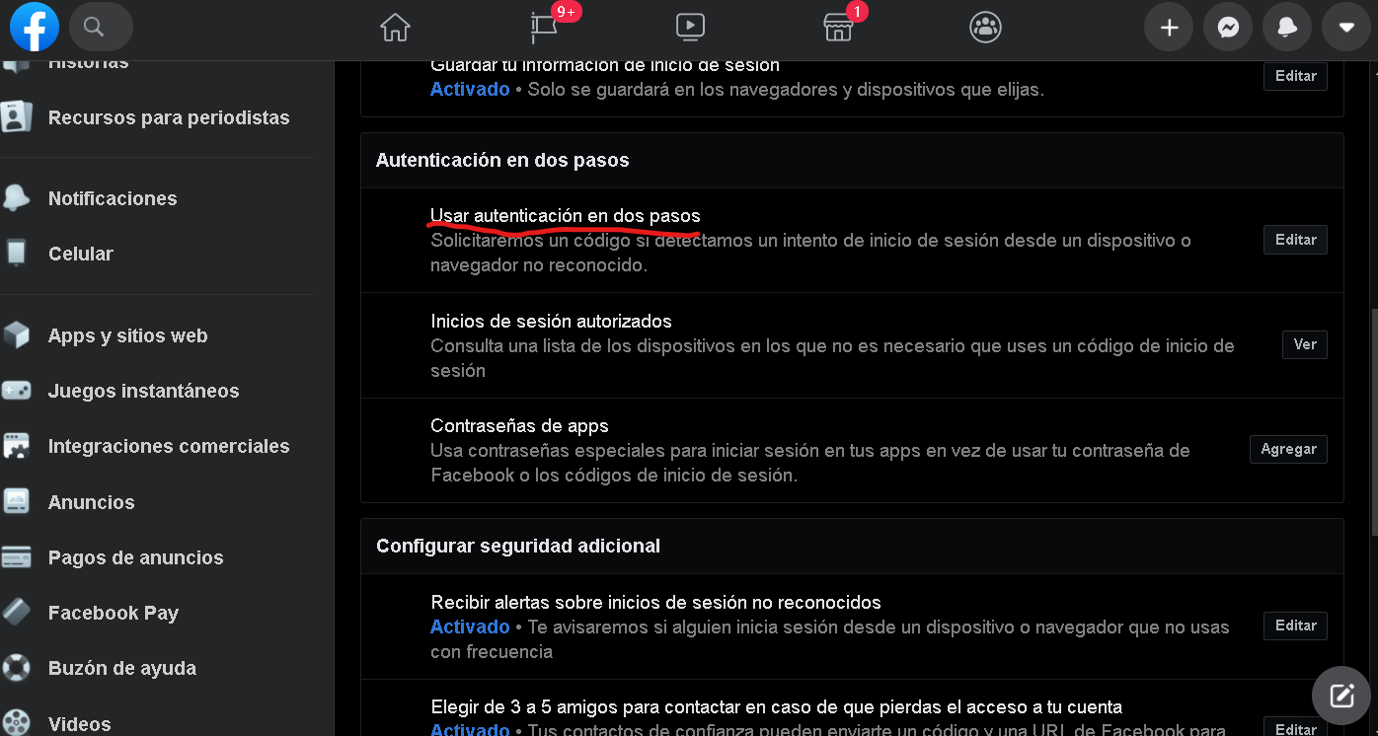

Slide 16
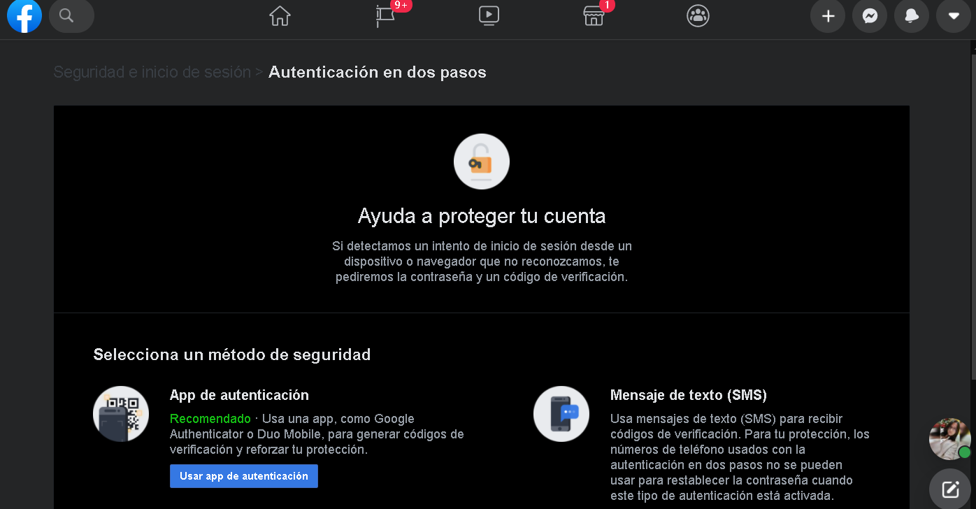

Slide 17
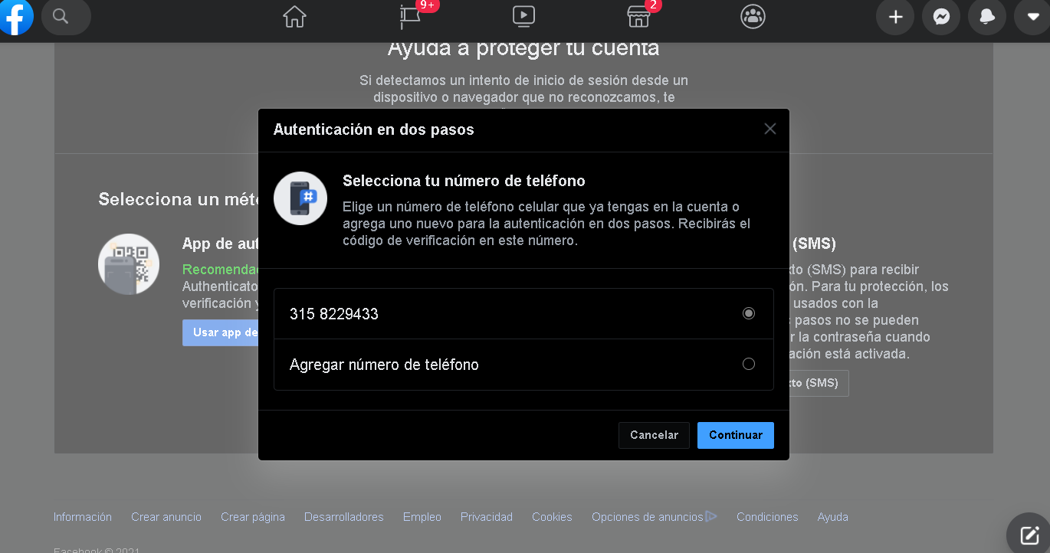

Slide 18
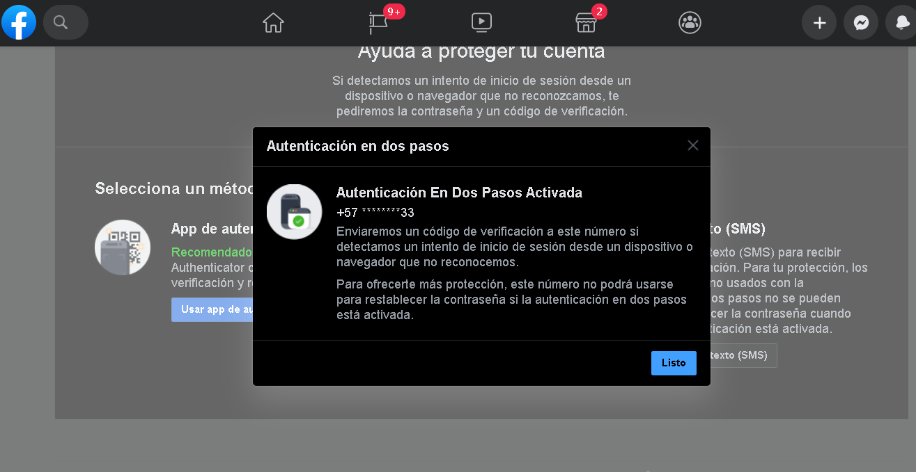

Slide 19
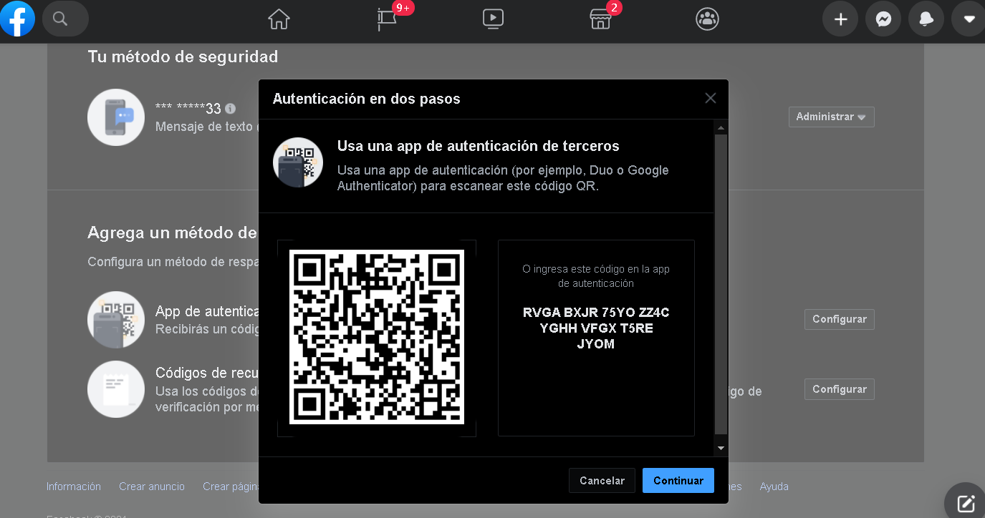
Google Authenticator(Descargar app)

Slide 20
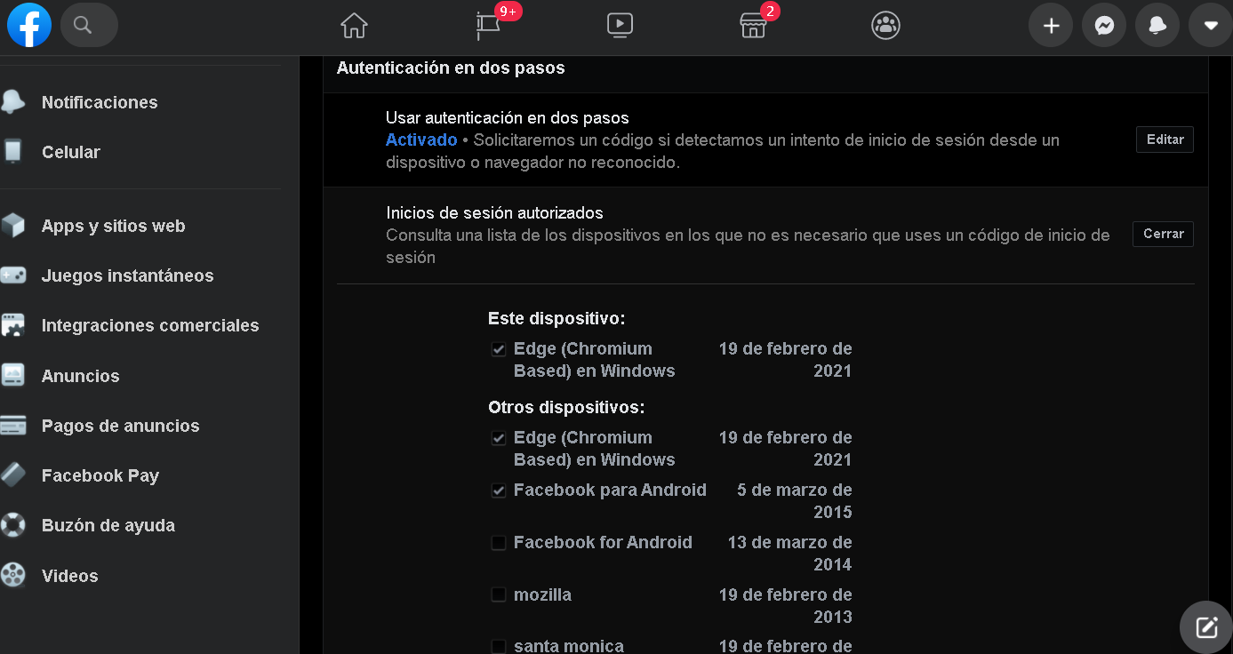
Dispositivos no pedir autenticación(multiples)

Slide 21
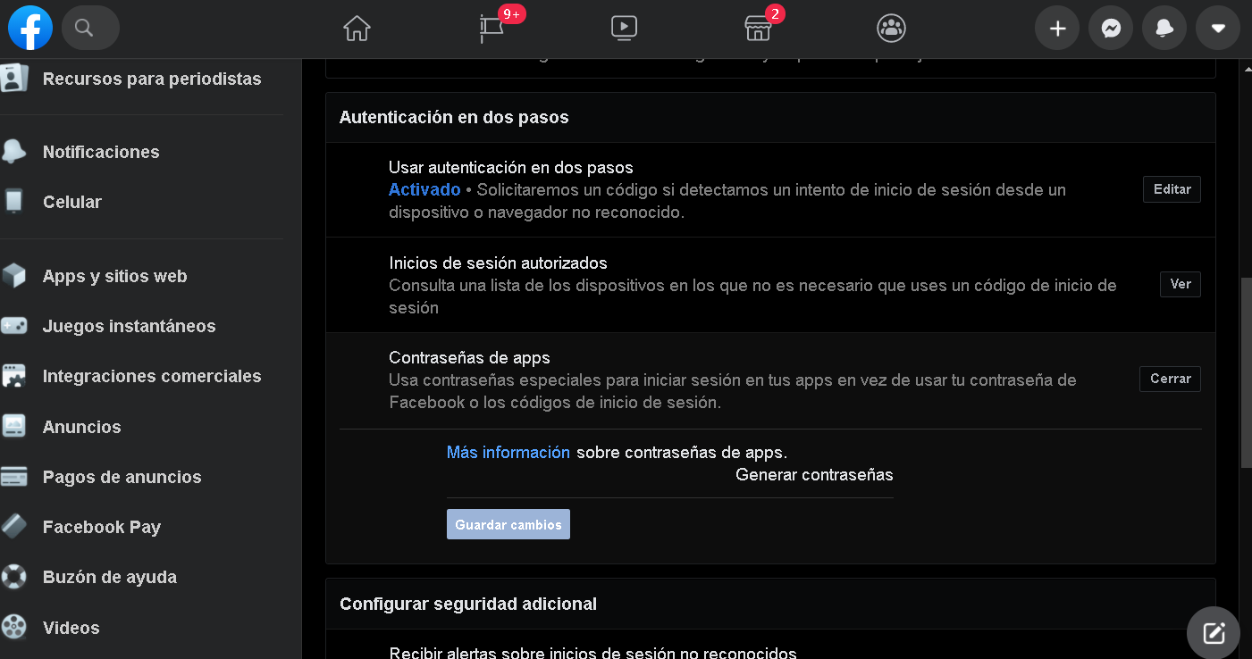
CONTRASEÑAS PARA APPS(XBOX)

Slide 22
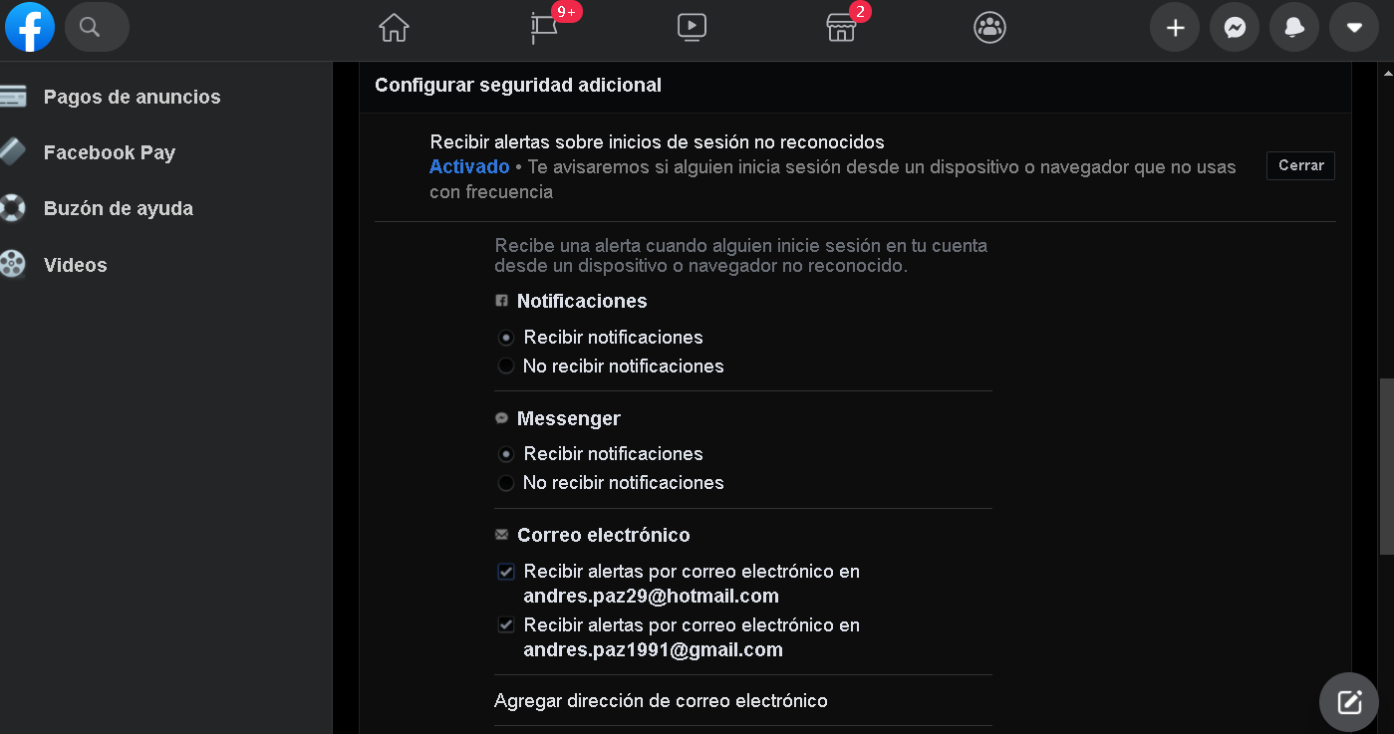
Recibir alertas sobre inicios de sesión no reconocidos

Slide 23
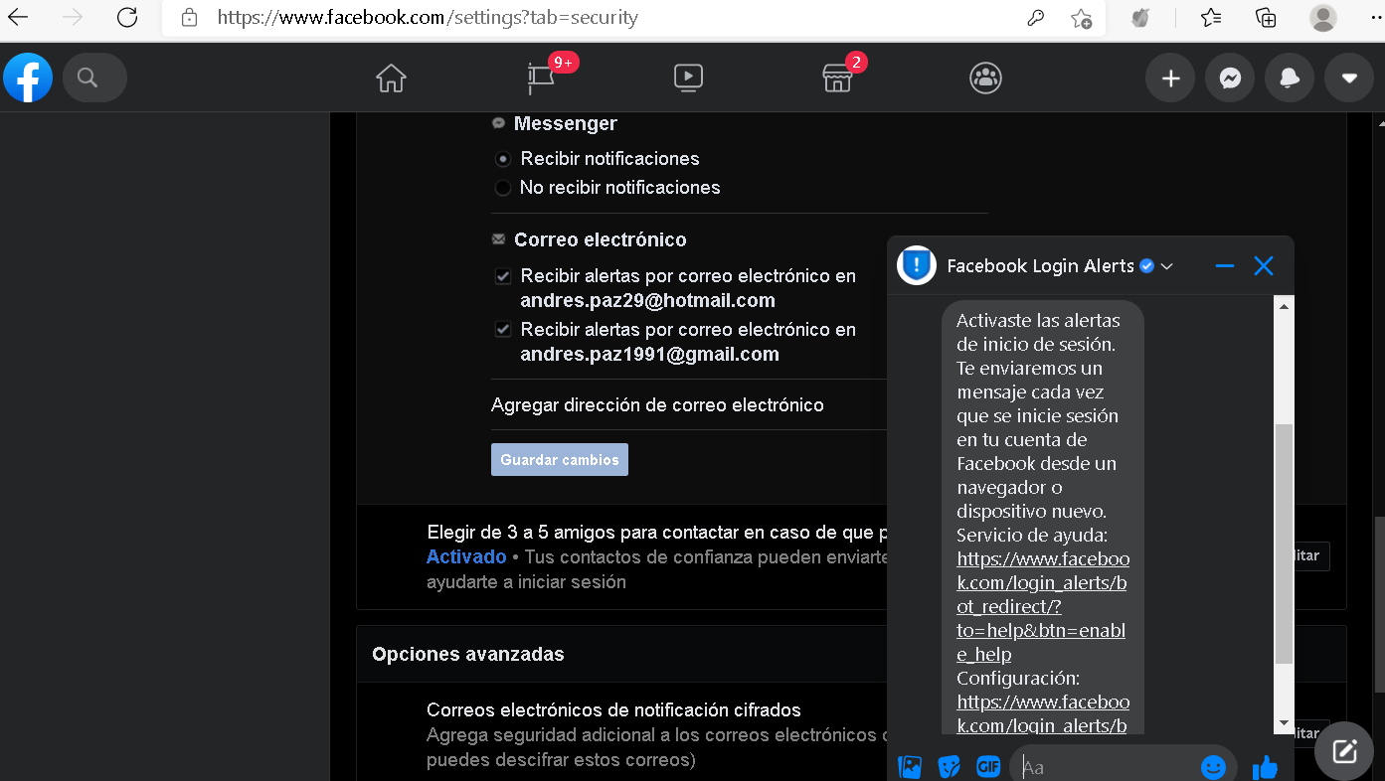
Recibir alertas sobre inicios de sesión no reconocidos

Slide 24
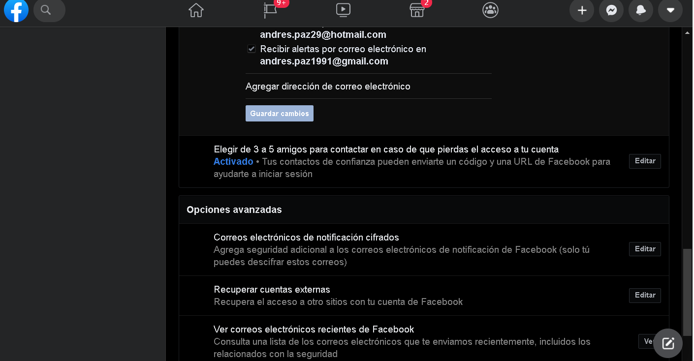
Elegir amigos de rescate de cuenta

Slide 25
PRIVACIDAD EN FACEBOOK

Slide 26
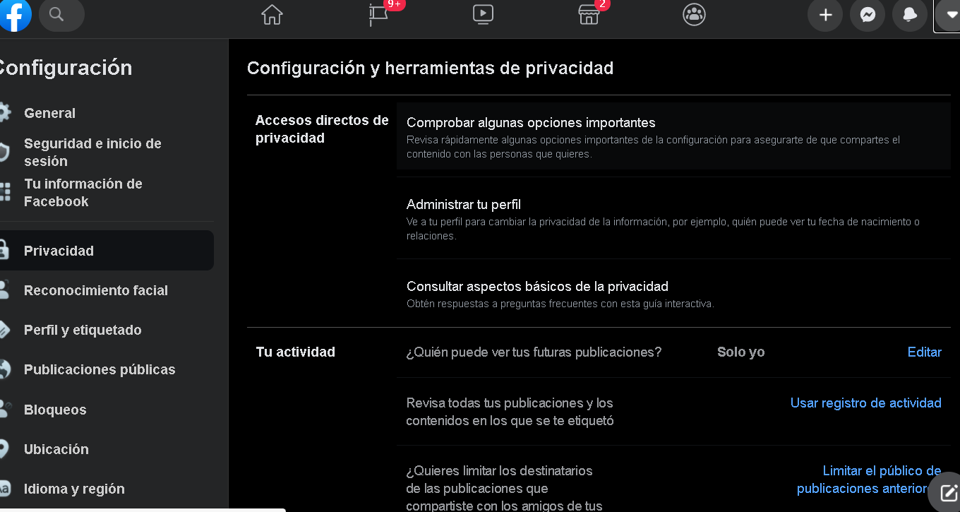
COMPROBACIÓN DE PRIVACIDAD RÁPIDA

Slide 27
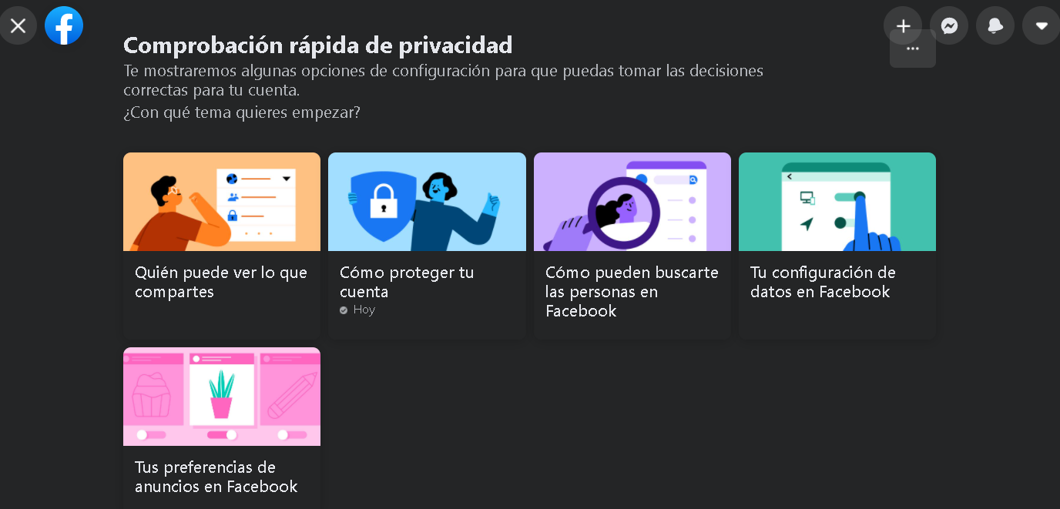
COMPROBACIÓN DE PRIVACIDAD RÁPIDA

